Slide 1

Chào mừng các em học sinh
tham dự tiết học

Slide 2
KiÓm tra bµi cò
Nét đẹp trong lối sống của Hồ Chí Minh được thể hiện ở những điều gì?

Slide 3
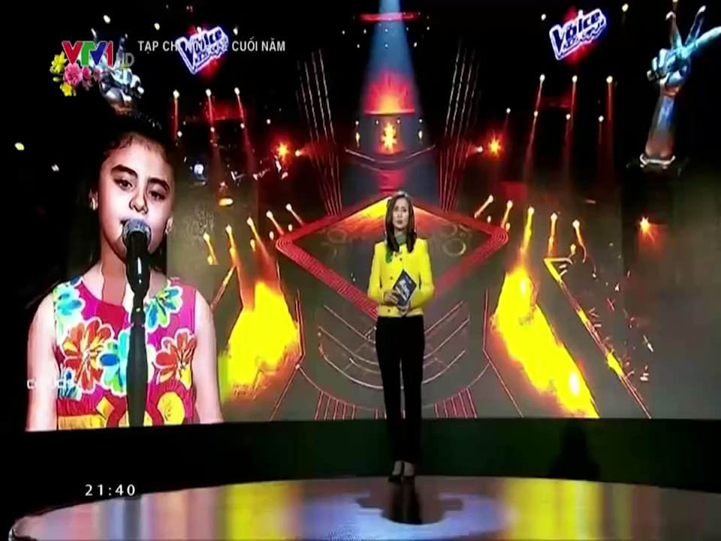

Slide 4

Tiết 6+7
Đấu tranh vì một thế giới hòa bình
(G. Mác - két)

Slide 5
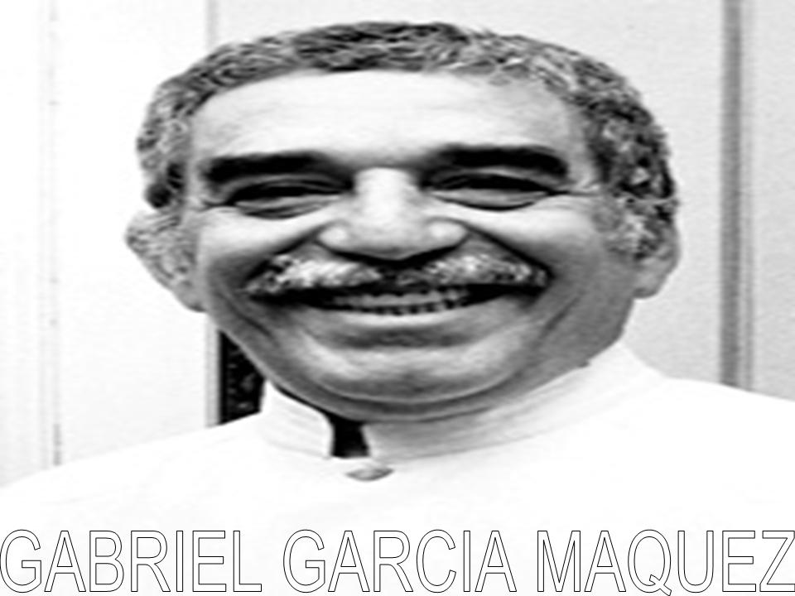
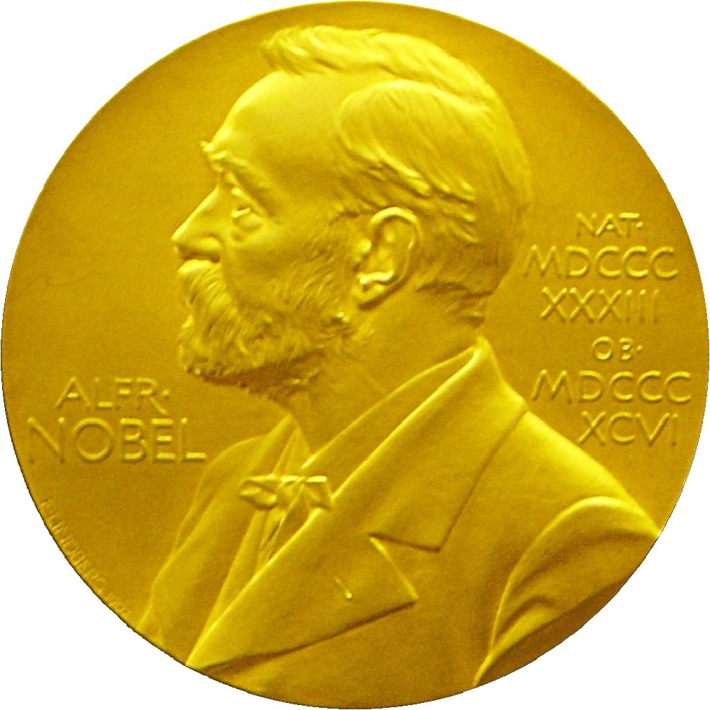
Năm 1982, nhà văn Mác-két
nhận giải Nobel văn học
Hãy giới thiệu thông tin về tác giả G.G Mac-két?
Tác giả:

Slide 6
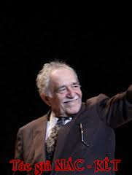
a. Tác giả: Ga-bri-en Gác-xi-a Mác-két.
- Nhà văn: Cô-lôm-bi-a.
- Sinh năm 1928.
Ông là tác giả của nhiều tiểu thuyết và tập truyện ngắn theo khuynh hướng hiện thực huyền ảo.
Tác phẩm nổi tiếng: Trăm năm cô đơn” , là một trong 12 cuốn sách hay nhất thế giới của TK XX

Slide 7


Hai tác phẩm nổi tiếng nhất của ông

Slide 8
Hoàn cảnh ra đời của tác phẩm?
b. Tác phẩm
- Tháng 8 ( 1986) nguyên thủ 6 nước Ấn Độ, Mê-hi-cô, Thụy Điển, Ác-hen-ti-na, Hi Lạp, Tan-da-ni-a. họp lần thứ hai ở Mê-hi-cô đã ra một bản tuyên bố kêu gọi chấm dứt chạy đua vũ trang, thủ tiêu vũ khí hạt nhân để đảm bảo an ninh và hòa bình thế giới. Nhà văn Mác –két đã được mời tham dự cuộc gặp gỡ này.
- Văn bản “ Đấu tranh cho một thế giới hòa bình” trích từ bản tham luận của ông

Slide 9
2. Đọc – hiểu chú thích:
a. Đọc
b. Chú thích
? Xác định PTBĐ, thể loại văn bản?
3. PTBĐ: Nghị luận
4. Thể loại: văn bản nhật dụng

Slide 10
? Bố cục của văn bản?
3. Bố cục: Chia 4 phần
+ Phần 1: Từ đầu….vận mệnh thế giới( Sự tốn kém, vô lí của cuộc chạy đua vũ trang hạt nhân)
+ Phần 2: Tiếp …cho toàn thế giới : Sự tốn kém và vô lí của vũ trang hạt nhân
+ Phần 3: Tiếp …điểm xuất phát của nó: chiến tranh hạt nhân đi ngược lại lí trí tự nhiên, con người. Cảnh báo của nhà văn
+ Phần 4: Còn lại: Ngăn chặn chiến tranh là nhiệm vụ của mọi người .

Slide 11
II. Đọc hiểu văn bản:
* Luận điểm cơ bản
Luận điểm chủ chốt của văn bản là gì?
Chiến tranh hạt nhân đe doạ toàn thế giới, vì vậy đấu tranh cho thế giới hoà bình là nhiệm vụ cấp bách của toàn nhân loại.

Slide 12
II. Đọc hiểu văn bản:
2. Nguy cơ chiến tranh hạt nhân đe dọa sự sống trên trái đất
- Lý lẽ :
+ Chiến tranh hạt nhân là sự tàn phá huỷ diệt
+ Phát minh hạt nhân quyết định sự sống còn trên thế giới
- Chứng cứ :
+ Ngày 8 –8 –1986 , hơn 50000 đầu đạn hạt nhân đã được bố trí khắp hành tinh
+ Tất cả mọi người ngồi trên một thùng 4 tấn thuốc nổ
+ Tất cả chỗ đó nổ tung lên sẽ làm biến chuyển hết thảy .

Slide 13
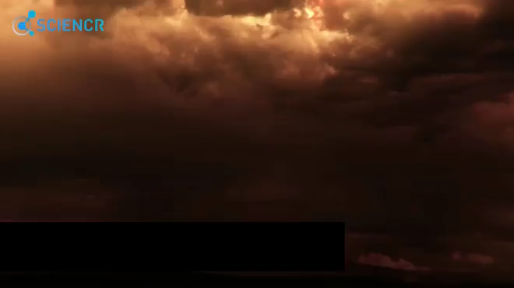
Video: Nguy cơ chiến tranh hạt nhân đe dọa sự sống

Slide 14
3. Sự tốn kém và vô lí của cuộc chạy đua vũ trang hạt nhân
Sự tốn kém của cuộc chạy đua vũ trang được tác giả nói tới như thế nào?
* Sự tốn kém của cuộc chạy đua vũ trang hạt nhân.
- Chi phí cho chương trình vũ khí hạt nhân là tốn kém khổng lồ lên tới hàng trăm tỉ đô la
- Lĩnh vực y tế: Chi phí sản xuất 10 chiếc sân bay mang vũ khí hạt nhân có thể bảo vệ được cho hơn 1 tỉ người khỏi bệnh sốt rét, và cứu được hơn 14 triệu trẻ em châu Phi
- Lĩnh vực tiếp tế thực phẩm: Chi phí cho 27 tên lửa MX đủ trả tiền nông cụ cho các nước nghèo tới 14 năm.

Slide 15
- Lĩnh vực giáo dục: Hai chiếc tàu ngầm là đủ tiền xóa mù chữa cho toàn thế giới
→ Tác giả đi vào những lĩnh vực thiết yếu của cuộc sống. Những điều này khiến chúng ta không khỏi ngạc nhiên, bất ngờ về tính chất phi lý và sự tốn kém ghê gớm của cuộc chạy đua vũ trang.
Tác giả đi vào những lĩnh vực thiết yếu của cuộc sống điều này khiến chúng ta hiểu được điều gì về chiến tranh hạt nhân,?

Slide 16

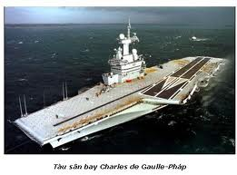
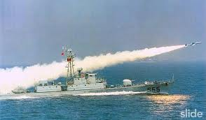
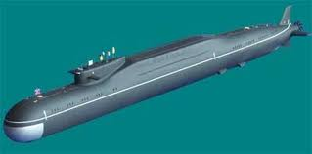
Chi phí đầu tư cho các lĩnh vực đời sống xã hội
Chi phí chuaån bò chieán tranh haït nhaân | Caùc lónh vöïc ñôøi soáng xaõ hoäi
100 máy bay ném bom B1B + 7000 tên lửa | giải quyết y tế, giáo dục cho 500 triệu trẻ em nghèo khổ.
10 chiếc tàu sân bay | chương trình phòng bệnh sốt rét cho hơn 1 tỉ người trong 14 năm + cứu hơn 14 triệu trẻ em châu Phi.
149 tên lửa MX | lo cho 575 triệu người thiếu dinh dưỡng.
27 tên lửa MX | tiền nông cụ cho các nước nghèo
2 tàu ngầm mang vũ khí hạt nhân | tiền xóa nạn mù chữ toàn thế giới.
Qúa cao
Qúa thấp

Slide 17
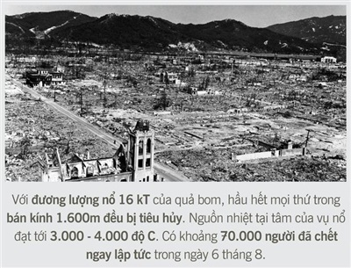
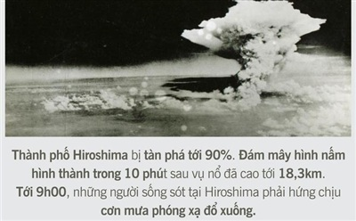
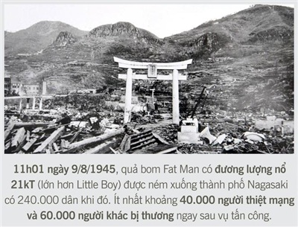
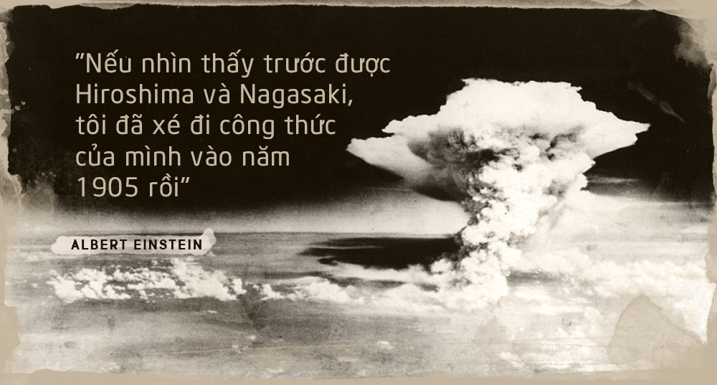
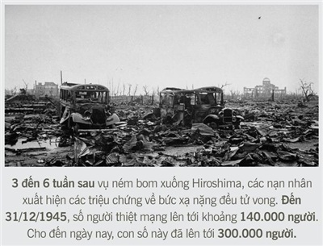
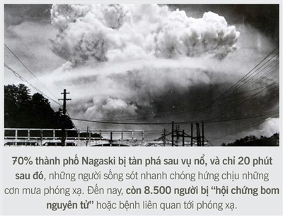
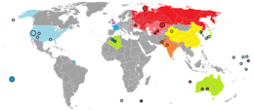
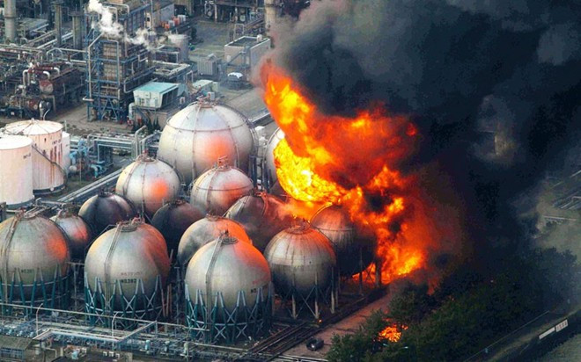
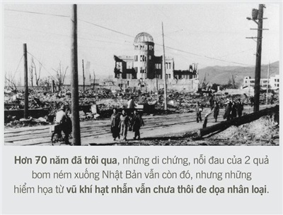
Vụ nổ nhà máy điện hạt nhân ở TP Fu-ku-shi-ma của Nhật sau tai họa sóng thần 11/3/2011
Bản đồ chạy đua vũ khí hat nhân của các nước trên thế giới (11 nước trong giai đoạn hiên nay)

Slide 18
4. Chiến tranh hạt nhân đi ngược lại lý trí con người mà còn phản lại sự tiến hoá của tự nhiên:
Để làm rõ luận cứ này, tác giả đã đưa ra những chứng cứ gì?
.

Slide 19
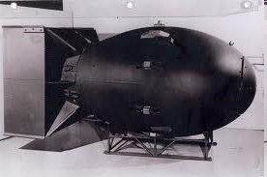
Bom A hay còn gọi là bom hạt nhân

Slide 20
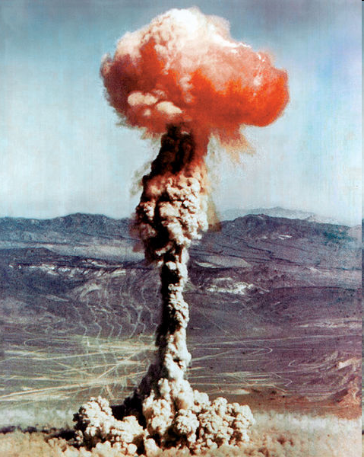
Năng lượng từ vụ nổ hạt nhân

Slide 21
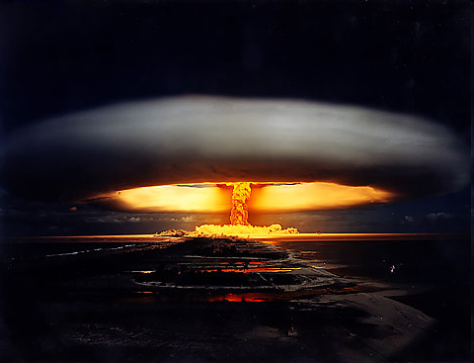
Một vụ thử nghiệm bom hạt nhân

Slide 22
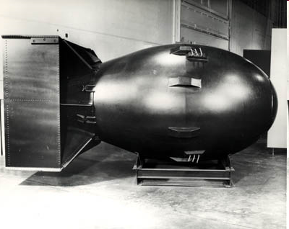
Fat-Man, vũ khí hạt nhân có sức công phá tương đương 10 triệu tấn thuốc nổ

Slide 23
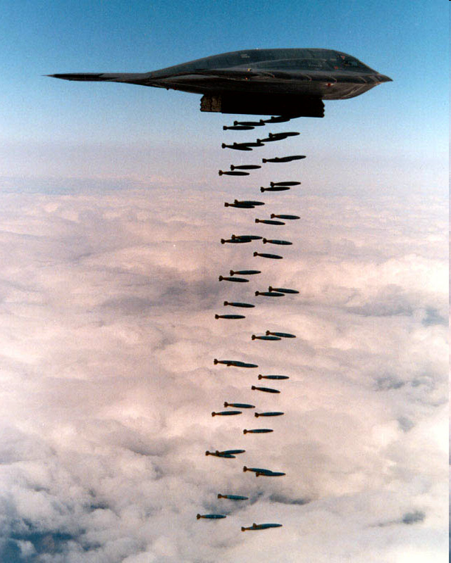
Máy bay B2A, loại máy bay ném bom chiến lược tàng hình hiện đại nhất thế giới, có thể tấn công bằng vũ khí hạt nhân và cả vũ khí thông thường

Slide 24
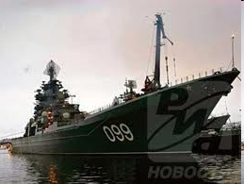
Tàu hạt nhân Nga

Slide 25
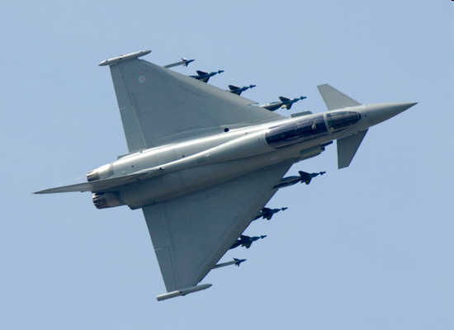
Phản lực Sukhoi – 30MKI có thể tải được vũ khí hạt nhân
Năm 2001, Ấn Độ đã mua 60 chiến đấu cơ Sukhoi-30. Chiếc phản lực cơ hai chỗ có thể tải 8 tấn vũ khí, bao gồm bom hạt nhân và có vận tốc 3.200 km/giờ.

Slide 26
Sự tiến hóa của tự nhiên và con người
Sự phát triển của khoa học và trí tuệ
380 triệu năm con bướm mới bay được
180 triệu năm bông hồng mới nở, chỉ để làm đẹp
Trải qua 4 kỉ điạ chất con người mới hát được hay hơn chim và mới chết vì yêu
Thế nhưng ngày nay khoa học và trí tuệ chỉ cần bấm nút một cái là cả qúa trình tiến hóa lại trở về với điểm xuất phát của nó.
Quá trình lâu dài
Thời gian ngắn
Bấm nút 1 cái
Trở về với điểm xuất phát của nó.

Slide 27
II. Đọc hiểu văn
4. Chiến tranh hạt nhân đi ngược lí trí của con người mà còn phản lại sự tiến hóa của tự nhiên
Tác hại của chiến tranh hạt nhân là gì?
- Chiến tranh hạt nhân đẩy lùi, tiêu hủy mọi thành quả của quá trình tiến hóa, nó đưa loài người trở về con số không

Slide 28
II. Đọc hiểu văn
5. Nhiệm vụ đấu tranh chống chiến tranh:
Trước nguy cơ hạt nhân đe dọa loài người và sự sống, thái độ của tác giả ntn.
- Chúng ta đến đây để cố gắng chống lại việc đó, đem tiếng nói của chúng ta tham gia vào bản đồng ca của những người đòi hỏi một thế giới không có vũ khí và cuộc sống hòa bình công bằng
- Lời đề nghị: lập ra nhà băng lưu giữ trí nhớ của nhân loại cả sau tai họa hạt nhân, để nhân loại sau còn biết đến ….→ nhà văn muốn nhấn mạnh nhân lạo cần lưu lưu giữ kí ức của mình, lịch sử sẽ lên án những thế lực hiếu chiến.

Slide 29
  III. Tổng kết:
  1. Nghệ thuật: Lập luận chặt chẽ, chứng cứ phong phú, xác thực, cụ thể, cách so sánh rõ ràng→ thuyết phục.
  2. Ý nghĩa: Nguy cơ chiến tranh hạt nhân đang đe dọa toàn bộ sự sống trên trái đất, nhiệm vụ cấp bách của toàn thể nhân loại là ngăn chặn nguy cơ đó, cùng nhau đấu tranh cho một thế giới hòa bình.

Slide 30
? Đấu tranh cho một thế giới hoà bình, chúng ta phải làm gì?

Slide 31
IV. LUYỆN TẬP:
Phát biểu cảm nghĩ của em sau khi đọc văn bản “Đấu tranh cho một thế giới hòa bình” của Mac-ket.
Bài viết Đấu tranh cho một thế giới hòa bình của nhà văn Mác-két đã gióng lên hồi chuông cảnh tỉnh đối với chính chúng ta về chiến tranh hạt nhân - điều đang đe dọa trầm trọng đến mạng sống và sự phát triển của toàn nhân loại. Chiến tranh hạt nhân không những ghê gớm như một loại bệnh dịch, có thể quét sạch sự sống trên hành tinh này mà nó còn có thể khiến cho cuộc sống của chúng ta trở về thời kì đồ đá, tiêu diệt hết toàn bộ nền văn minh trong hàng bao nhiêu triệu năm. Bởi vì sự tốn kém của việc chạy đua vũ trang hạt nhân mà chính chúng ta bị tước đi cơ hội phát triển những điều kiện sống tốt đẹp của mình. Tiếng gọi hòa bình qua cách nói ấy đã trở nên có sức mạnh vật chất làm chúng ta nghĩ đến một cánh chim bồ câu tung bay giữa trời xanh báo hiệu một thời đại mà con người được sống trong vòng tay nhân ái và khái niệm chiến tranh không còn trong nhà băng “lưu trữ trí nhớ” của chúng ta.

Slide 32



HƯỚNG DẪN TỰ HỌC
N¾m ch¾c néi dung, nghÖ thuËt cña bµi häc.
ChuÈn bÞ bµi: “Các phương châm hội thoại (tiếp theo)

